Slide 1
Плакат и его виды. Шрифты

Slide 2
Плакат - это
(от нем. Plakat от фр. placard — объявление, афиша) — броское, как правило крупноформатное, изображение, сопровожденное кратким текстом, сделанное в агитационных, рекламных, информационных или учебных целях.

Slide 3
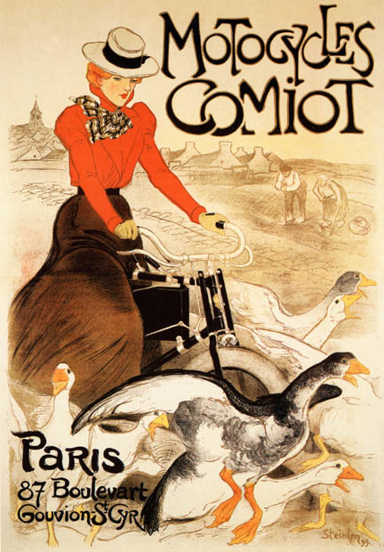
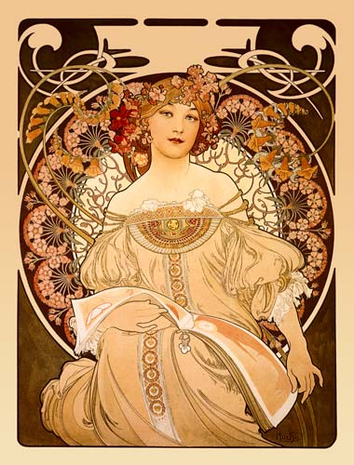
Появились плакаты…
Плакат . Т. Стейлен
в начале XIX века и выполняли агитационные функции. Распространятся они стали в связи с развитием зрелищных учреждений, увеличением количества промышленных и художественных выставок, с появлением митингов. В то время большинство плакатов еще делали вручную.
Плакат. А. Муха

Slide 4
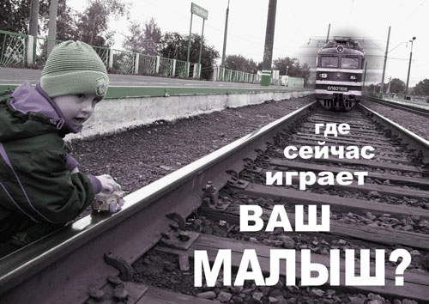
Особенности жанра:
плакат должен быть виден на расстоянии, быть понятным и хорошо восприниматься зрителем. В плакате часто используется художественная метафора, разномасштабные фигуры, контурное обозначение предметов. Для текста важным является шрифт, расположение, цвет. В плакатах используется также фотография в сочетании с рисунком и с живописью.

Slide 5
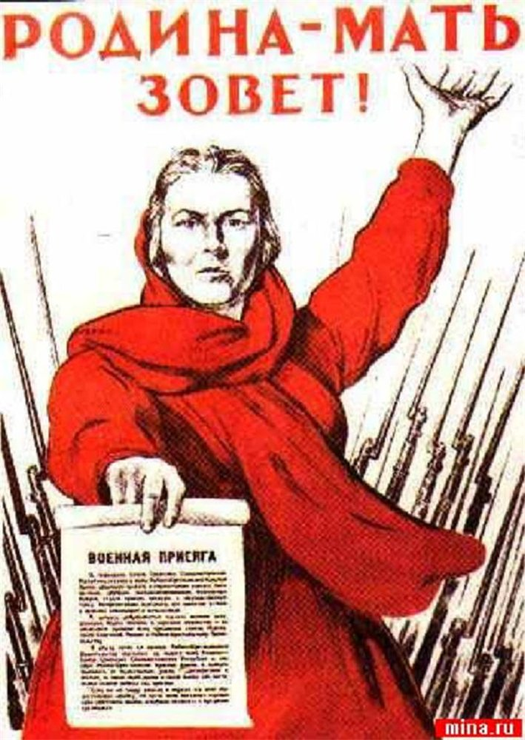
Политический плакат -
– особый вид плаката, появившийся в начале XX века. Основоположник политического плаката: французский художник
Теофиль-Александер Стейнлен. Они посвящены борьбе за мир, направлены на разоблачение врагов и т.д. Многие плакаты создаются в честь революционных праздников, международных событий.
Араклий Тоидзе

Slide 6
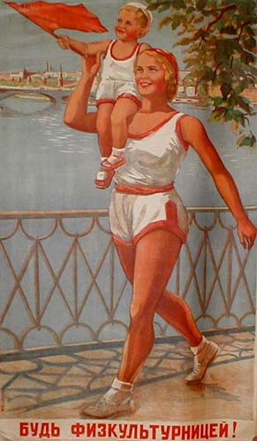
Агитационный -
плакат получил широкое распространение во время первой мировой войны (1914-1918 гг.) Такие плакаты применяли как агитация к призыву в армию, на подписку военных займов, к помощи раненым. Представитель жанра: Альфред Лит (Англия)

Slide 7
Информационно-рекламный
плакат – решает задачи информации, оповещение о разнообразных культурно-просветительных мероприятиях или задачи рекламы –ознакомления потребителей с товарами, услугами.

Slide 8
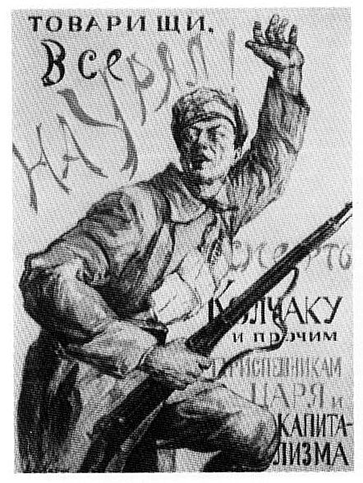
Плакаты революционной направленности
распространяются 1920-30-е гг. Представители: Роберт Берень, Жан. Биро, Бела Уиц (Венгрия).

Slide 9
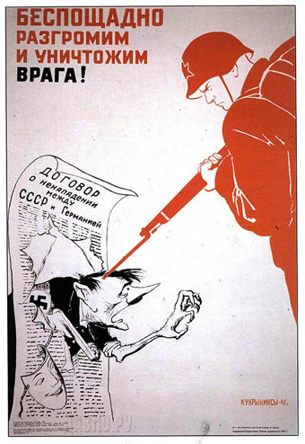
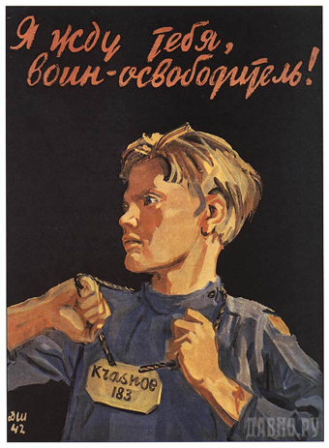
Антифашистские плакаты
появились в1939-45 гг. А после окончания второй мировой вошли в моду плакаты в защиту мира. Мастера жанра: Джон Хартфилд (Германия); Пабло Пикассо (Франция).

Slide 10
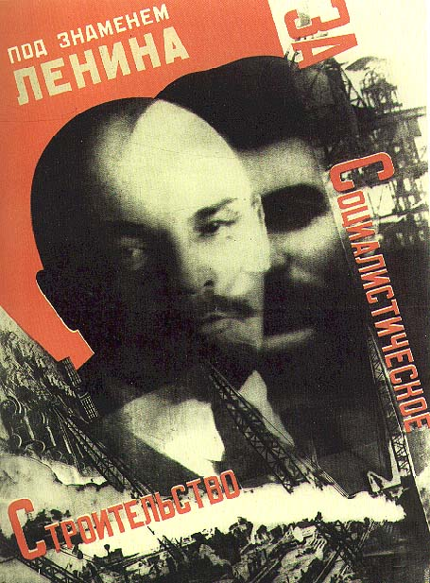
Фотомонтажный плакат
развивается в1920-70 гг. Представители жанра: Джон Хартфилд и советский художник Густав Клуцис.

Slide 11
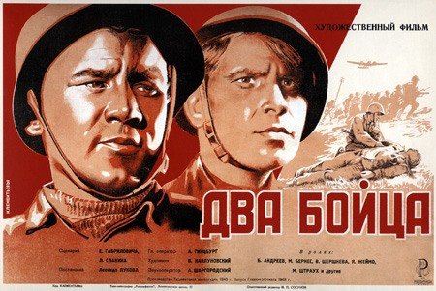
Киноплакаты
Отдельное место в ряду рекламных плакатов занимают плакаты рекламирующие фильмы . Эта разновидность появилась благодаря развитию кинематографа. Первоначально киноплакаты создавались на основе отображения отдельных кадров фильма. Позже в плакат добавилась образность, стремление показать главных героев, передать жанр фильма и пр.

Slide 12
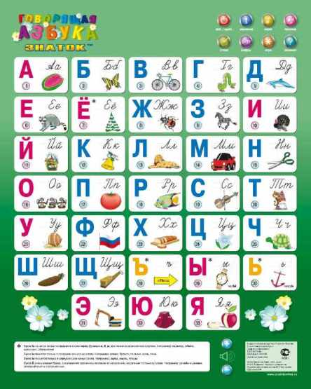
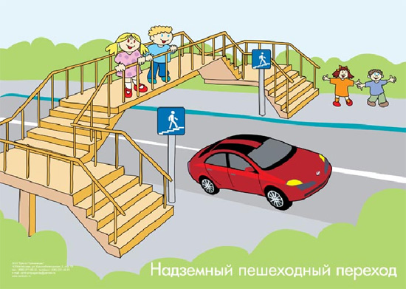
Учебно-инструктивный плакат
– преследует цели пропаганды научных знаний, методов труда, различных правил и т.д. В отличие от других видов плаката, содержит значительное количество текста, целую серию рисунков и предназначается для более длительного использования.

Slide 13
Афиша
– это, прежде всего, анонс, информация о каком-то определенном мероприятии, которое состоится в час X, в месте Y. Это реклама события. Афиша является полиграфической продукцией одноразового пользования, ее не делают на плотных, дорогих или дизайнерских бумагах, не ламинируют.

Slide 14
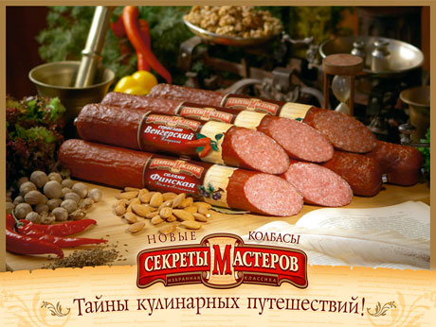
Плакат и афиша
Сейчас очень распространены рекламные плакаты, они размещаются в местах продаж и рассказывают потенциальным покупателям о преимуществах товаров и о новинках. Поэтому, как правило, срок службы плаката несколько дольше, чем афиши. Для повышения срока службы плакат ламинируют.

Slide 15
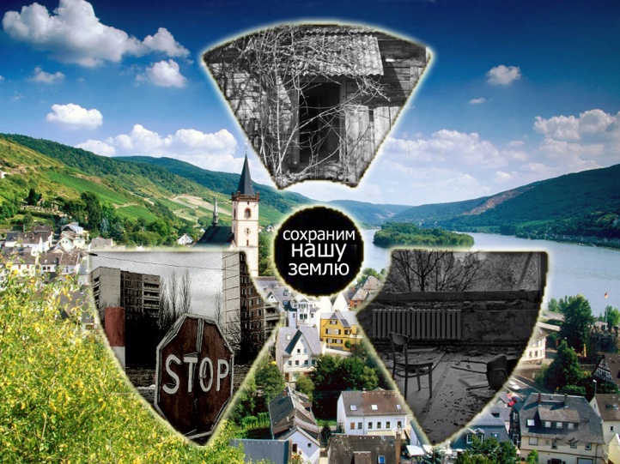
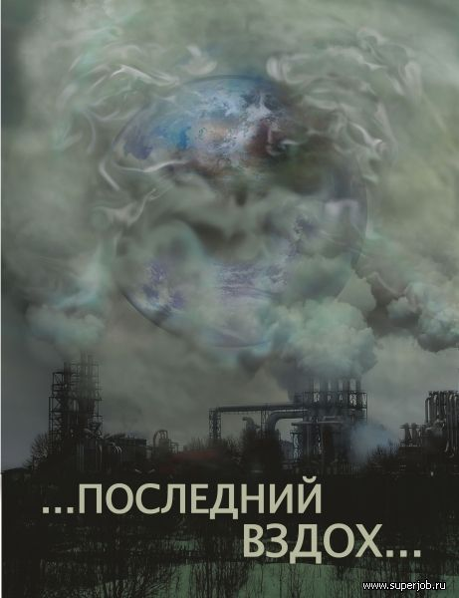
Экологический плакат

Slide 16
Мы хозяева нашей Родины, и она для нас кладовая солнца с великим сокровищем жизни. Мало того, чтобы эти сокровища охранять, их надо открывать и показывать. Для рыбы нужна чистая вода — будем охранять наши водоемы. В лесах, степях, горах разные ценные животные — будем охранять леса, степи, горы. Рыбе — вода, птице — воздух, зверям — лес, степи, горы. А человеку нужна Родина. И охранять природу — значит охранять Родину.
М. М. Пришвин

Slide 17
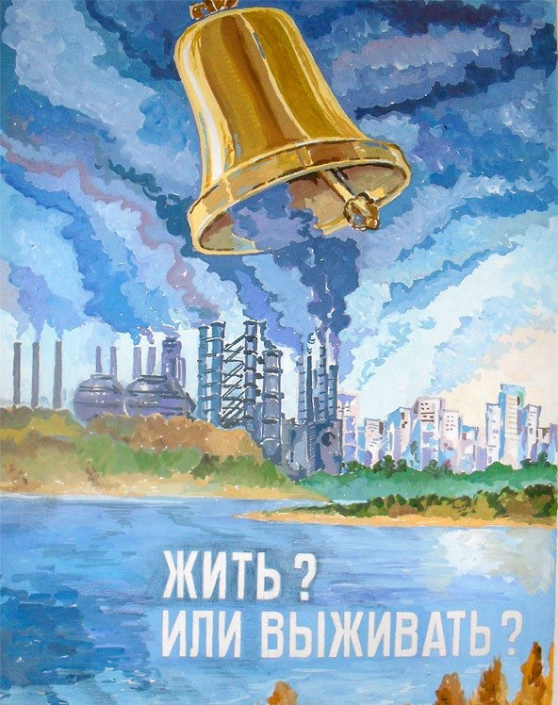

Slide 18
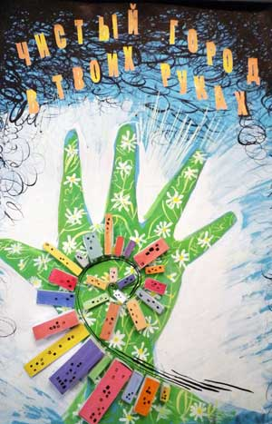
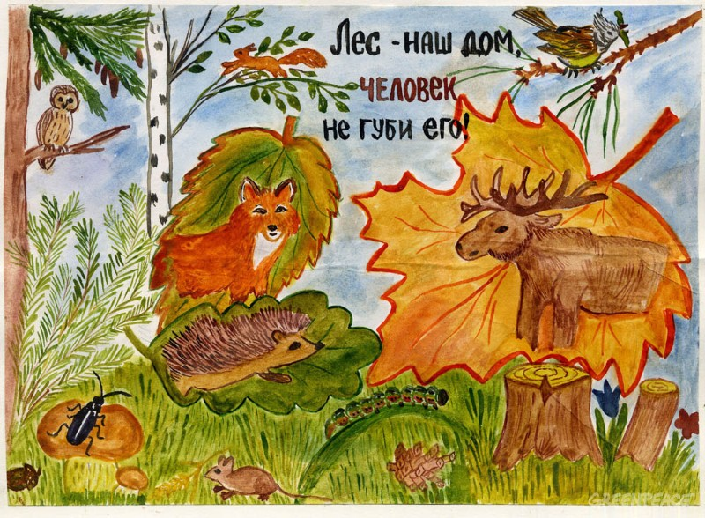
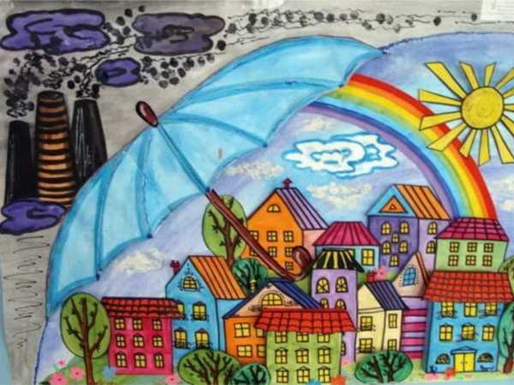

Slide 20
Последовательность работы:
Продумать сюжет композиции плаката
Обозначить обязательные элементы композиции плаката:
условное, упрощенное, но выразительное изображение
выразительные цветовые сочетания, «играющие» на идею, сюжет композиции
Определить ограничительную рамку изображения (2-3 см – по периметру листа)
Составить краткую, ясную надпись, выполняющую основную идею сюжета и определить характер шрифта (единство стиля, печатная основа), модуль букв
Выполнить эскиз в карандаше и в цвете

